Slide 1



TECNOLÓGICO NACIONAL DE MÉXICO
UNIDAD ACADÉMICA VENUSTIANO CARRANZA
“INGENIERÍA EN SISTEMAS COMPUTACIONALES”
GESTION DE PROYECTOS DE TI
ACTIVIDAD
ACTIVIDAD 5.3 –BANCO DE EJERCICIO
PRESENTA
SEMESTRE | SEPTIMO
NOMBRE DEL ALUMNO | MATRICULA
Rafael Aquino Villanueva | 231260073
DOCENTE
ING. FRANCISCO JAVIER MINGO VELAZQUEZ
30 DE SEPTIEMBRE DE 2026 VENUSTIANO CARRANZA, CHIAPAS

Slide 2
Introducción
Se presenta la aplicación y comparación de Microsoft Project, Jira, Trello y monday.com en los proyectos de Brandon, Josefina y Roberto.
Se revisaron cronogramas, dependencias, épicas, tareas, tarjetas, estados y evidencias. También se compararon los planes gratuitos y periodos de prueba, y se utilizó una bitácora para documentar el seguimiento realizado.

Slide 3
Objetivo
Comparar Microsoft Project, Jira, Trello y monday.com para reconocer sus funciones, ventajas, limitaciones y aplicación, verificando la coincidencia de actividades, fechas, estados y evidencias.

Slide 4
Justificación
El uso de una herramienta sin criterios comunes puede provocar fechas diferentes, tareas duplicadas o estados contradictorios. Por eso, el banco plantea ejercicios que permiten verificar la información en las tres plataformas.
La comparación ayuda a seleccionar la herramienta adecuada para cada necesidad y a documentar el proceso mediante capturas y una bitácora de actividades.

Slide 5
Alcance de la práctica
La práctica comprende el uso de Microsoft Project, Jira, Trello y monday.com en los proyectos de Brandon, Josefina y Roberto.
Incluye:
Comparación de funciones, ventajas y limitaciones.
Duración del plan gratuito o periodo de prueba.
Revisión de cronogramas y diagramas de Gantt.
Organización mediante épicas, tareas, listas y tarjetas.
Comprobación de fechas, estados y evidencias.
Registro de actividades en una bitácora.

Slide 6
Proyectos Gestionados
Proyecto | Responsable | Periodo | Objetivo del ejercicio
Taller mecánico | Brandon Farith López Nanga | 8 semanas | Revisar cronograma, actividades y evidencias.
Planta embotelladora | Josefina Nieto Hernández | 8 semanas | Comprobar modelo, pruebas y seguimiento.
Taller de electrónica | Roberto Carlos Cahuare Moreno | 8 semanas | Verificar implementación, pruebas y reporte.

Slide 7
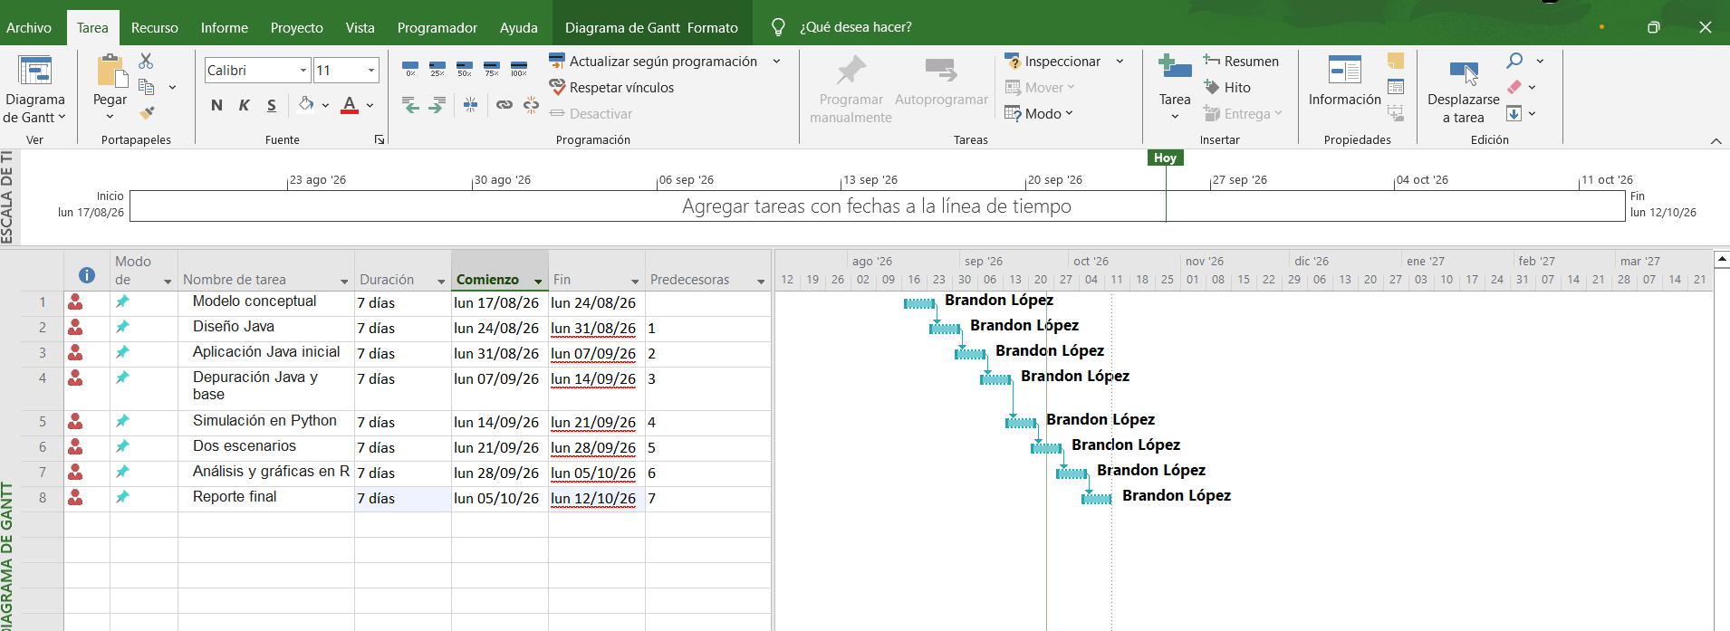
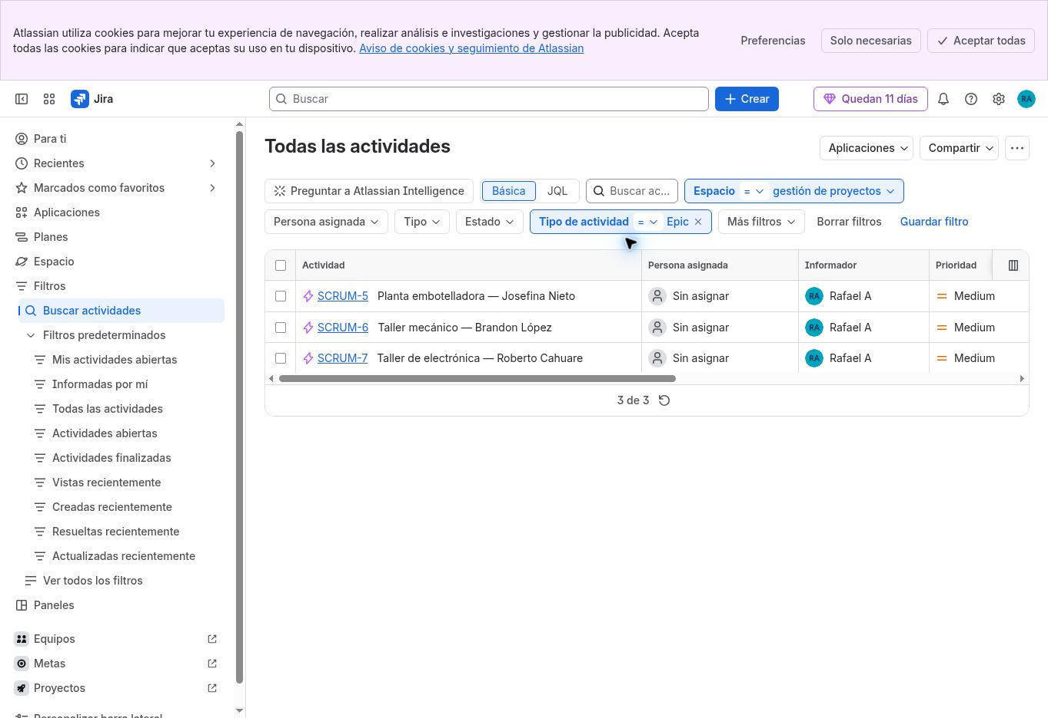
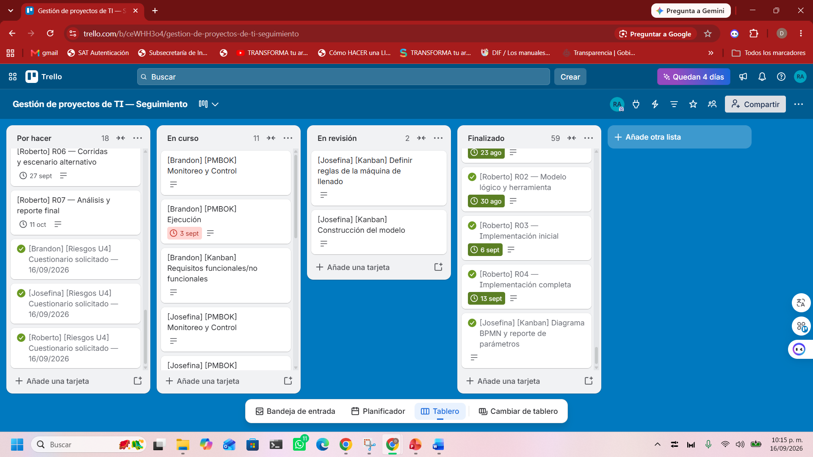
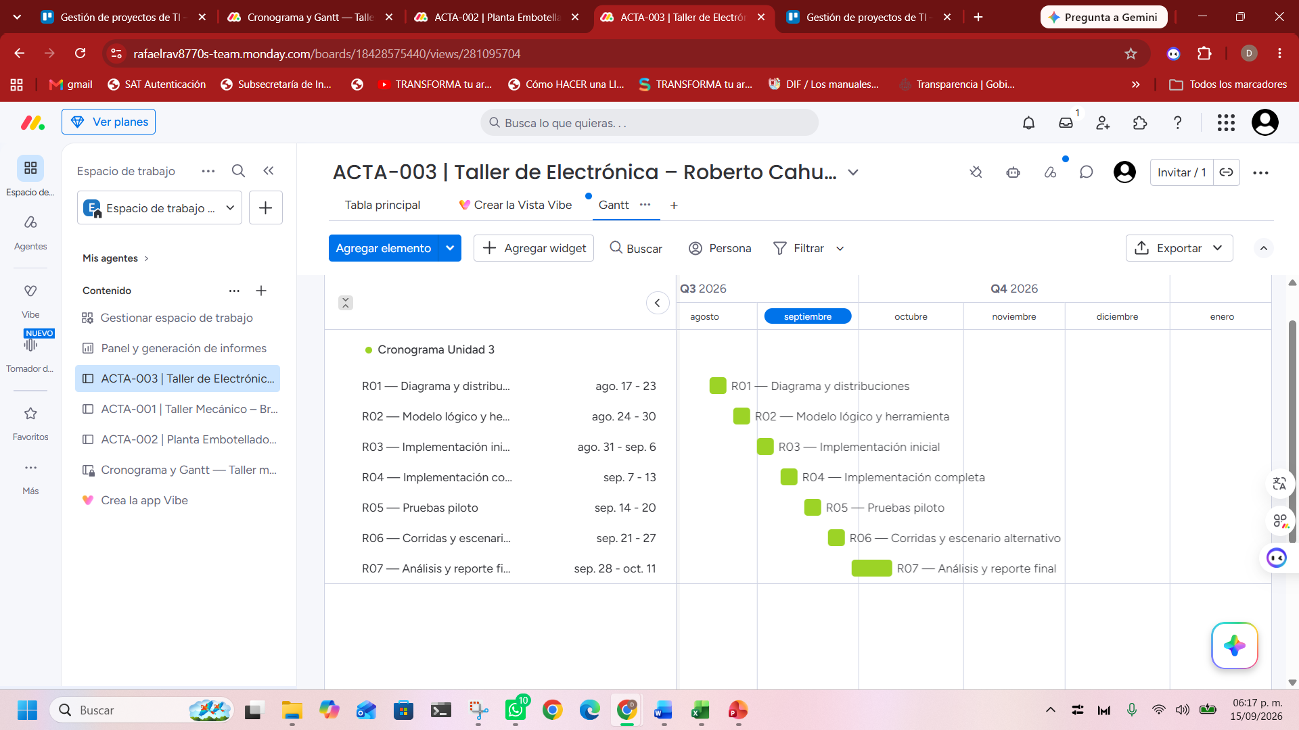
Herramientas en comparación
Microsoft Project: fechas, duración, dependencias y diagrama de Gantt
Jira: épicas, actividades, responsables y estados
Trello: listas, tarjetas, comentarios y evidencias
monday.com: tableros, estados, responsables y vista de Gantt

Slide 8
Procedimientos
Paso | Aplicación
Identificar | Reconocer la necesidad que debe resolverse.
Seleccionar | Elegir Microsoft Project, Jira, Trello o monday.com según la necesidad
Ejecutar | Abrir el proyecto y realizar la comprobación.
Comparar | Contrastar actividades, fechas, estados y evidencias.
Registrar | Anotar el resultado y agregar una captura.

Slide 9
Planes gratuitos y periodos de prueba
Herramienta | PLan | Duración
Microsoft Project | Prueba de Project Plan 3 | Un mes
Jira Cloud | Plan Free | Sin límite; hasta 10 usuarios.
Trello | Plan Free | Sin límite de tiempo.
monday.com | Plan Free | Sin limite
Jira Free, Trello Free y monday.com Free son planes permanentes. Microsoft Project ofrece una prueba de un mes y Trello Premium una prueba de 14 días.
PLANIFICACIÓN
Microsoft Project
ORGANIZACIÓN
Jira
SEGUIMIENTO
Trello
REGISTRO
Monday.com
COMPROBACION
Información coincidente

Slide 10
Tabla comparativa de Microsoft Project, Jira, Trello y monday.com
Herramienta | Función principal | Ventajas | Limitaciones | Aplicación en la práctica | Acceso inicial
Microsoft Project | Planificar fechas, duración y dependencias | Gantt detallado y control del cronograma | Requiere licencia y mayor aprendizaje | Cronogramas de Brandon, Josefina y Roberto | Prueba de un mes
Jira | Organizar proyectos con épicas y actividades | Estados, responsables, historial y evidencias | Configuración inicial más técnica | Tres épicas: SCRUM-5, SCRUM-6 y SCRUM-7 | Free permanente
Trello | Dar seguimiento visual con listas y tarjetas | Uso sencillo, comentarios y archivos adjuntos | Menor control de dependencias complejas | Seguimiento de avances y evidencias | Free permanente
monday.com | Controlar actividades, estados y responsables | Tableros visuales y vista de Gantt | Plan Free limitado a 2 usuarios y 3 tableros | Control de fechas y comparación del cronograma | Free permanente
La selección depende de la necesidad: Project para planificar, Jira para organizar, Trello para seguimiento visual y monday.com para controlar avances y fechas.

Slide 11
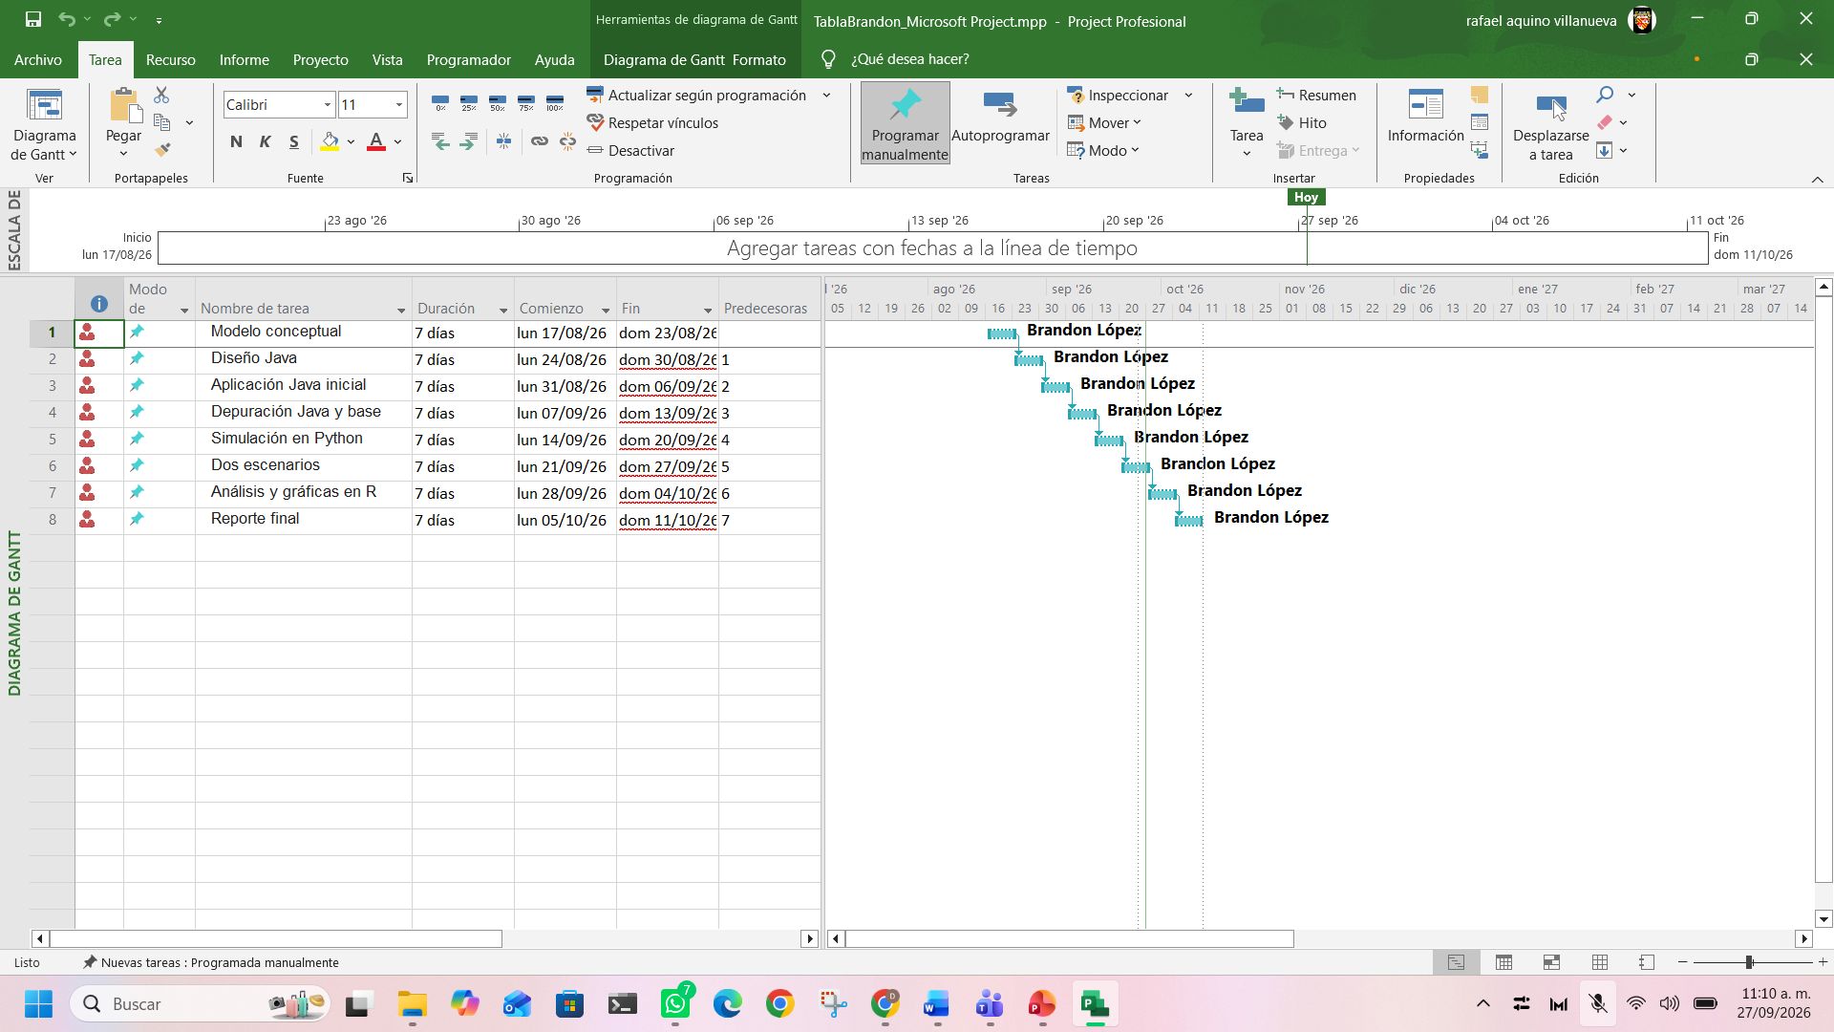
Microsoft Project — Brandon
Código | Actividad | Duración | Inicio | Fin | Predecesora
B01 | Plan del taller mecánico | 8 sem. | 17/08/26 | 11/10/26 | Cronograma
Se abrió el archivo TablaBrandon_Microsoft Project.mpp para confirmar las actividades, la duración, las fechas de comienzo y fin, y las predecesoras. El cronograma conserva una duración total de ocho semanas y una secuencia lógica.

Slide 12
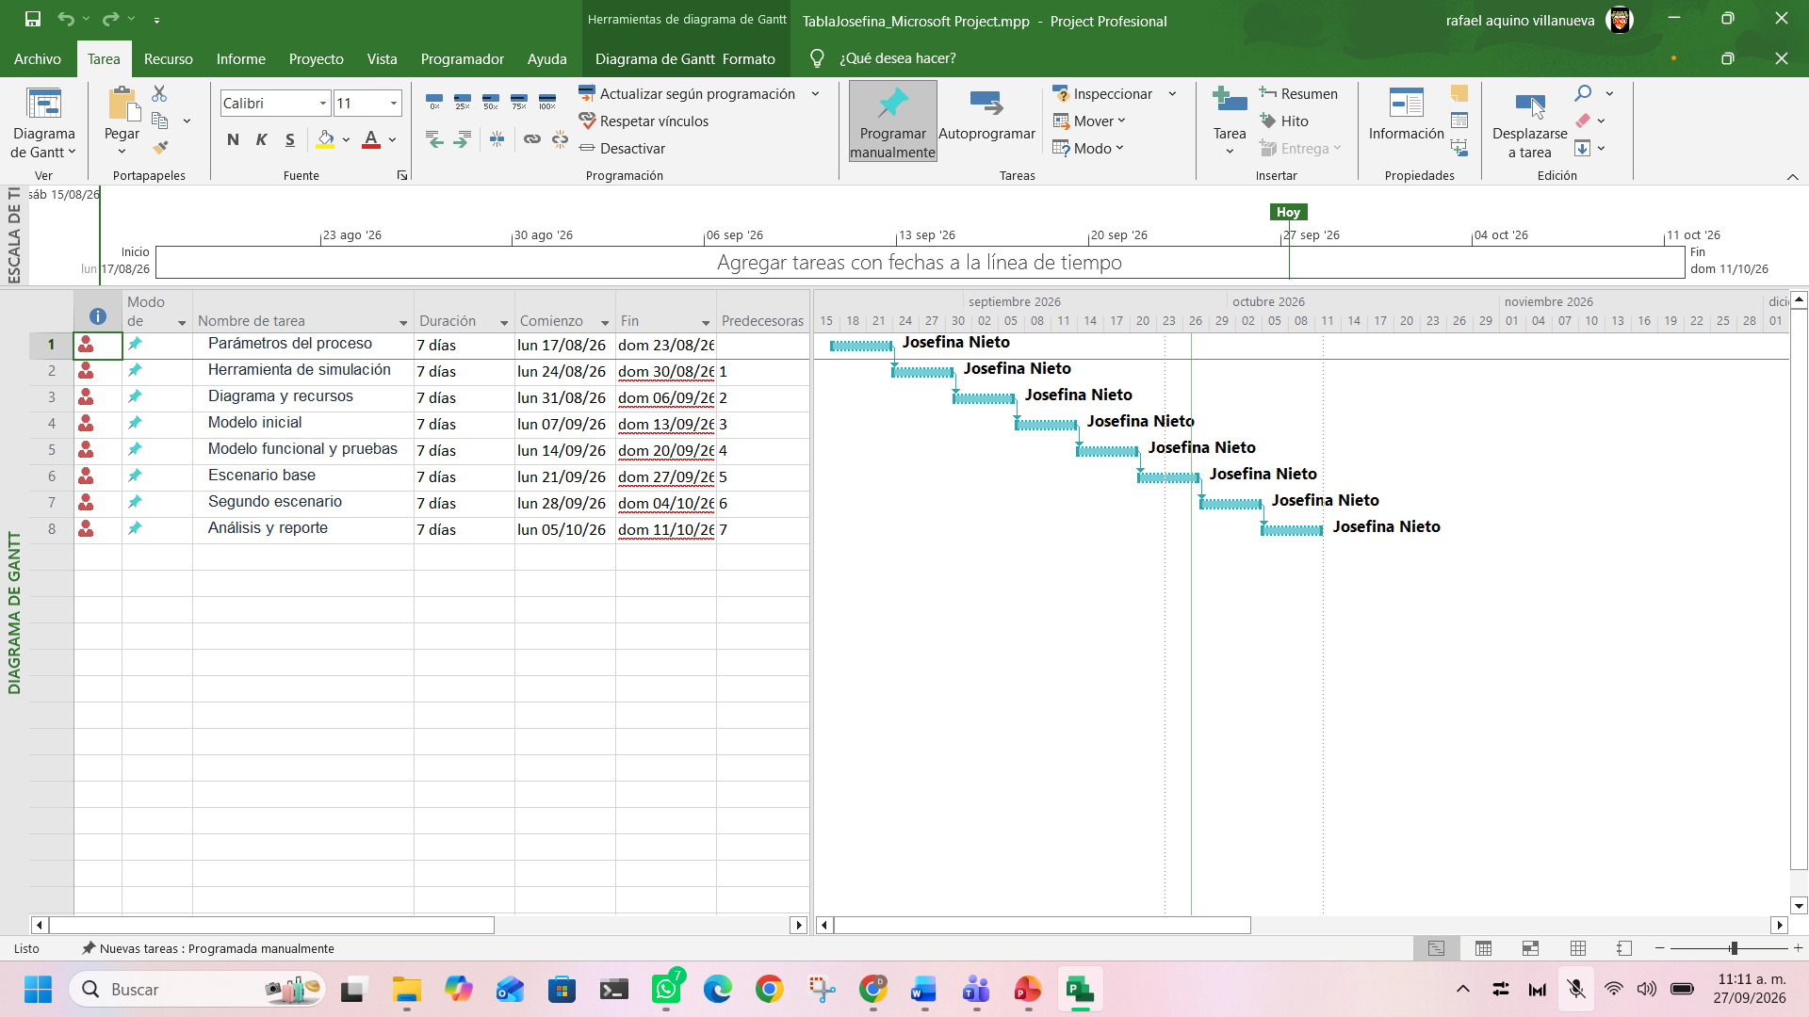
Microsoft Project — Josefina
Código | Actividad | Duración | Inicio | Fin | Predecesora
J01 | Parámetros y recursos | 2 sem. | 17/08/26 | 30/08/26 | Inicio
J02 | Modelo y pruebas | 5 sem. | 31/08/26 | 04/10/26 | J01
J03 | Análisis y reporte | 1 sem. | 05/10/26 | 11/10/26 | J02
Se abrió el archivo TablaJosefina_Microsoft Project.mpp para comprobar las actividades del modelo funcional y sus pruebas. Las fechas coinciden con el periodo asignado de ocho semanas.

Slide 13
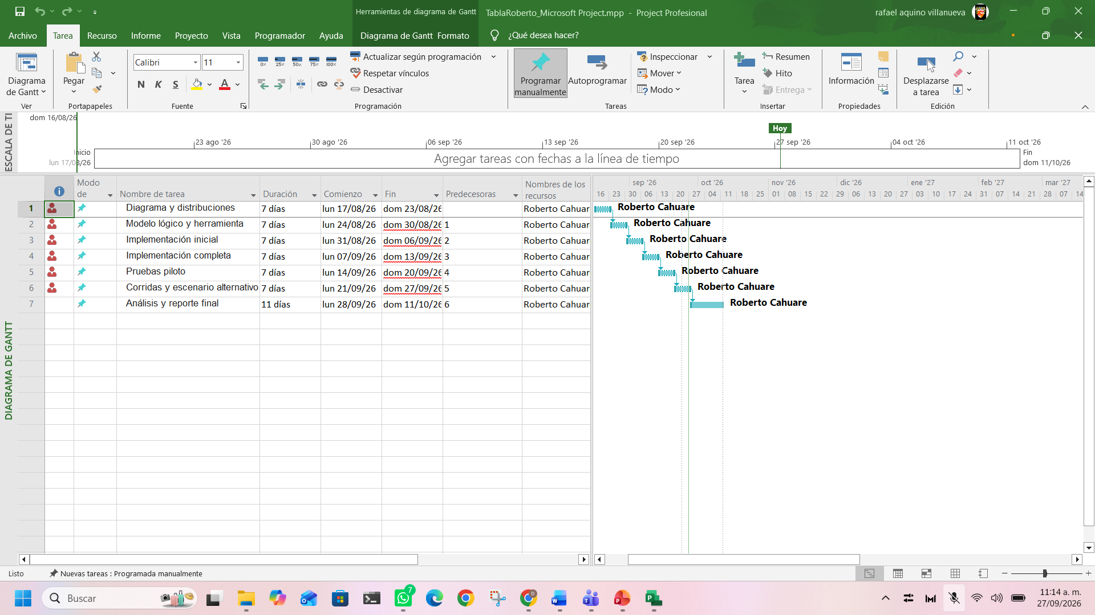
Microsoft Project — Roberto
Código | Actividad | Duración | Inicio | Fin | Predecesora
R01 | Implementación y pruebas | 8 sem. | 17/08/26 | 11/10/26 | Cronograma
Se revisaron las siete actividades del archivo TablaRoberto_Microsoft Project.mpp, desde el diagrama hasta el reporte final. Seis actividades duran siete días y la actividad final dura catorce días, completando ocho semanas.

Slide 14
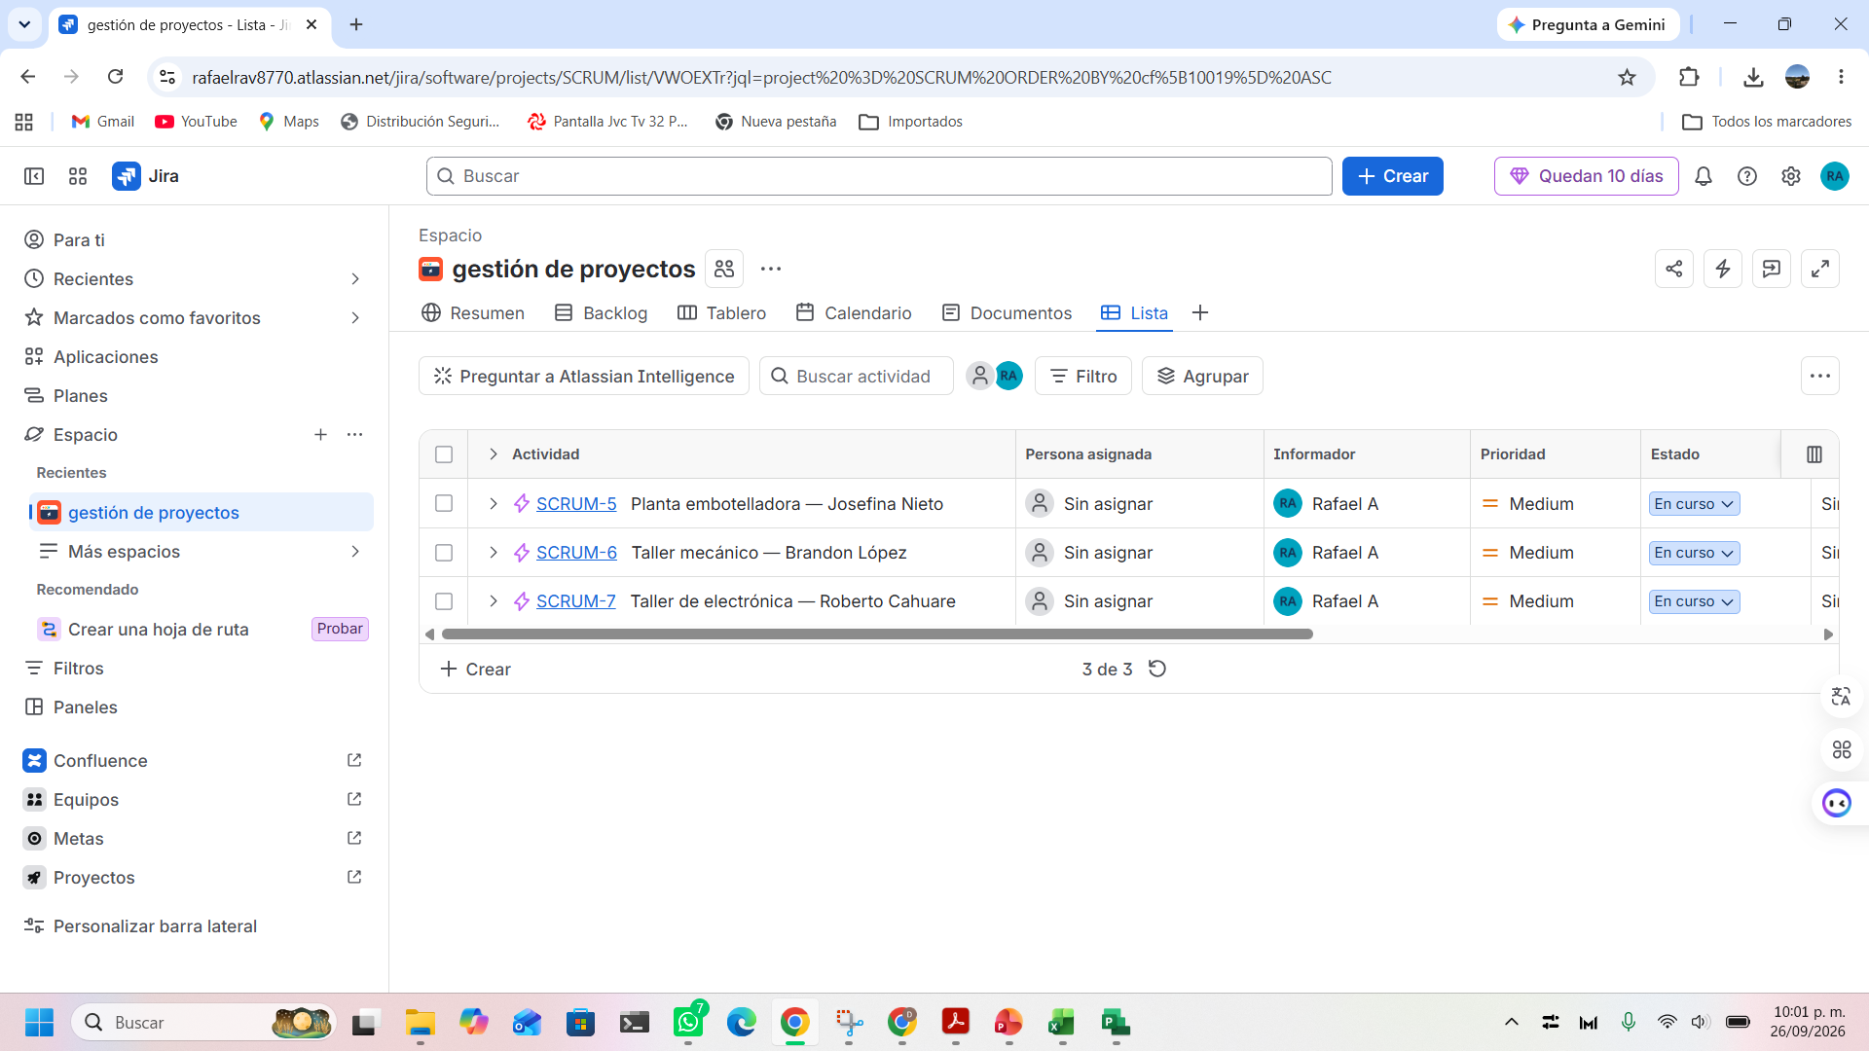
Ejercicio 4: estructura del trabajo en Jira
Elemento | Configuración | Resultado esperado
Épicas | SCRUM-5, SCRUM-6 y SCRUM-7 | Solo Josefina, Brandon y Roberto.
Tareas | Actividades de cada cronograma | Responsable, estado y evidencia.
Se verifica que el tablero contenga solamente los tres proyectos de la práctica y que cada tarea tenga estado y responsable.
SCRUM-5: Josefina
SCRUM-6: Brandon
SCRUM-7: Roberto

Slide 15
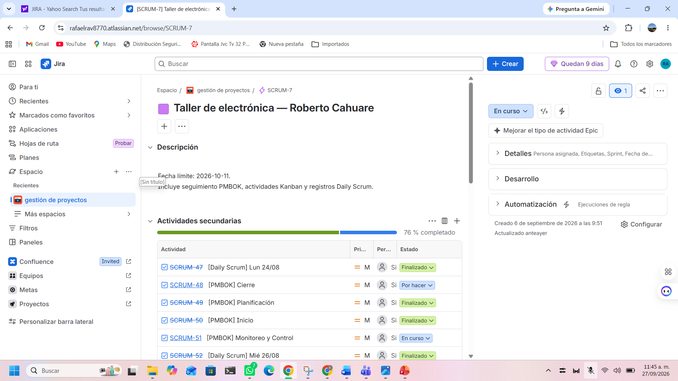
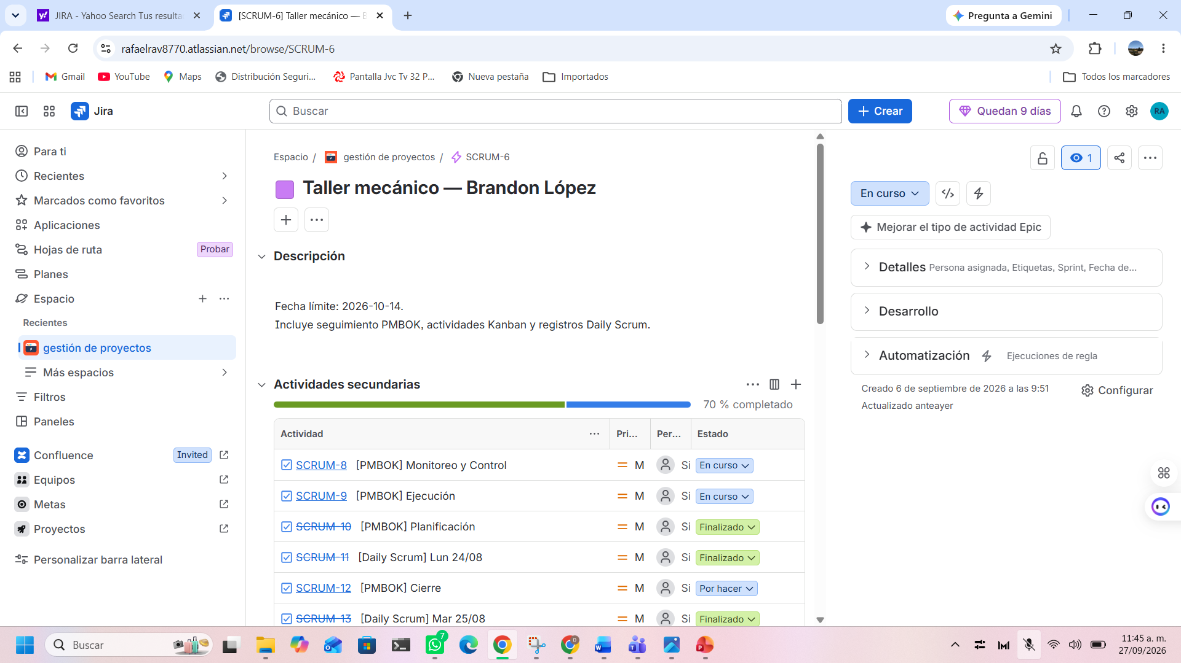
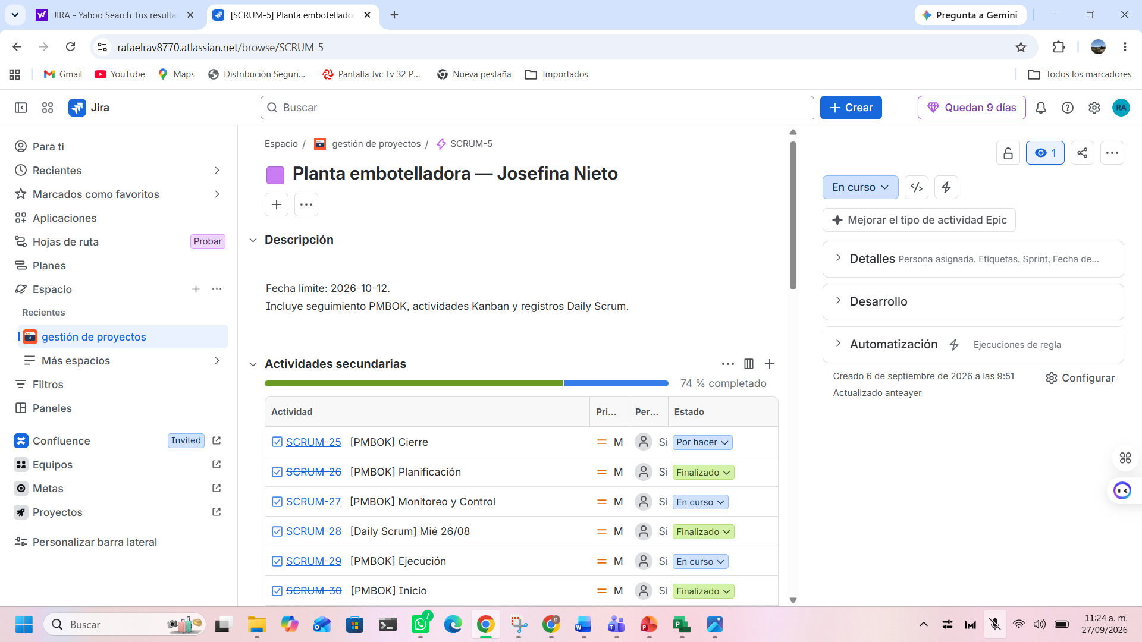
Ejercicio 5: verificación en Jira
Proyecto | Épica | Contenido | Comprobación
Brandon | SCRUM-6 | Taller mecánico | Estados y responsable.
Josefina | SCRUM-5 | Planta embotelladora | Avances y bloqueos.
Roberto | SCRUM-7 | Taller de electrónica | Pruebas y reporte.
SCRUM-7 a Roberto
SCRUM-6 a Brandon
SCRUM-5 a Josefina

Slide 16
Ejercicio 6: Uso de herramienta
Necesidad | Herramienta recomendada
Programar fechas y dependencias | Microsoft Project
Organizar épicas y actividades | Jira
Revisar avances visualmente | Trello
Controlar estados, responsables y vista de Gantt | monday.com

Slide 17
Bitácora por persona
Responsable | Proyecto | Último registro | Estado actual | Seguimiento
Brandon López | Taller mecánico | 26/09/2026 | Pendiente de respuesta | Se solicitaron avances, actividades pendientes y evidencias.
Josefina Nieto | Planta embotelladora | 26/09/2026 | Pendiente de respuesta | Informó que no pudo avanzar por problemas de salud. Se acordó continuar el seguimiento y esperar nuevas evidencias.
Roberto Cahuare | Taller de electrónica | 26/09/2026 | Pendiente de respuesta | Se solicitaron avances, actividades pendientes y evidencias.

Slide 18
Bitácora de actividades — Parte 1
Fecha | Actividad | Herramienta | Resultado
21/09/2026 | Solicitud de avances | WhatsApp | Mensaje enviado
22/09/2026 | Respuesta de Josefina | WhatsApp, monday.com, Jira y Trello. | Informó que no pudo avanzar por problemas de salud. Se actualizaron las plataformas de seguimiento.
26/09/2026 | Depuración de proyectos | Jira | Solo tres proyectos
La bitácora registra la fecha, la actividad, la herramienta utilizada y el resultado obtenido.

Slide 19
Bitácora de actividades — Parte 2
Fecha | Proyecto | Registro
17/08/2026 | Tres proyectos | Inicio y revisión de actas.
01/09/2026 | Tres proyectos | Revisión de evidencias.
15/09/2026 | Tres proyectos | Revisión de tableros.
22/09/2026 | Josefina | Sin avance por salud.
27/09/2026 | Rafael Aquino | Banco de ejercicios.
La bitácora debe actualizarse cuando exista una nueva respuesta, evidencia o cambio de estado.

Slide 20
Explicación de las pruebas
Paso | Prueba | Datos
1 | Revisar actividades. | Los nombres coinciden.
2 | Comparar fechas. | Las fechas de inicio y fin coinciden en todas las herramientas.
3 | Revisar responsables. | Cada tarea tiene responsable.
4 | Comparar estados. | El avance coincide.
5 | Abrir evidencia. | La evidencia es legible.
6 | Registrar resultado. | Bitácora actualizada.
Una actividad se considera correcta cuando su información coincide en las herramientas y cuenta con evidencia verificable.

Slide 21
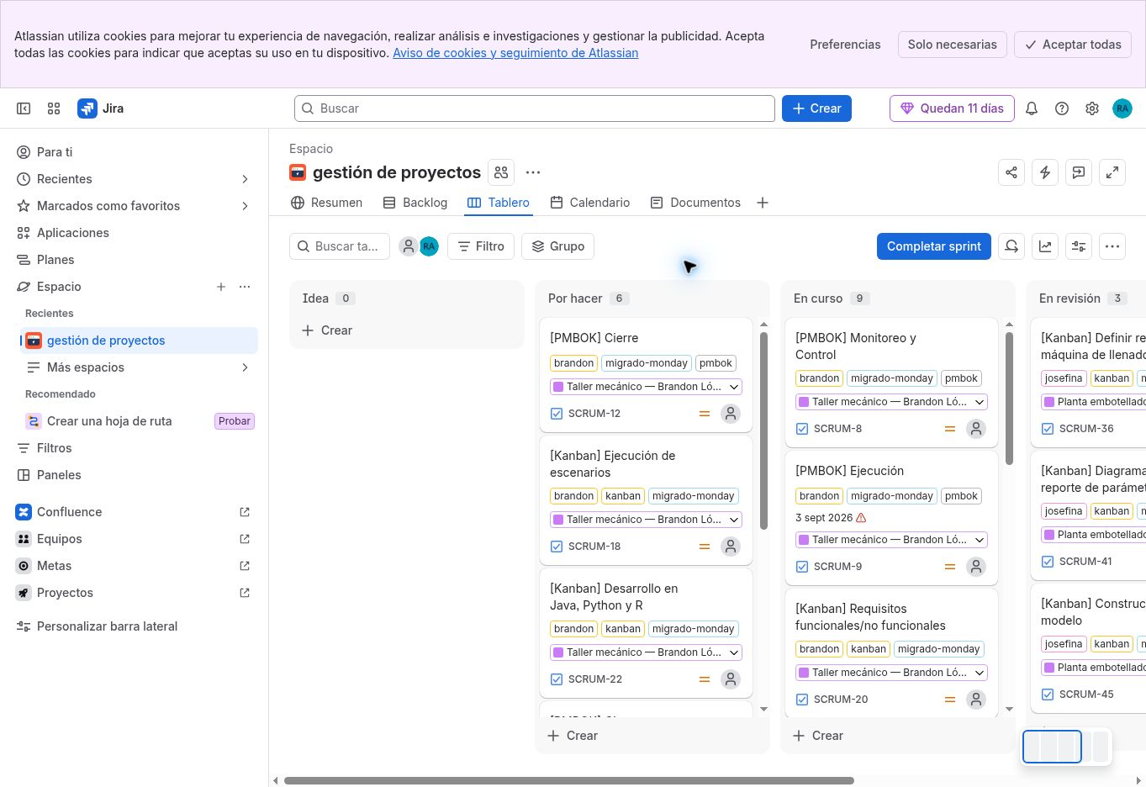
Evidencias en Jira, Trello y monday.com
JIRA
Tablero con las tres épicas y sus tareas
TRELLO
Tablero con listas, tarjetas, fechas y evidencias
MONDAY.COM
Tablero con estados, responsables, fechas y Gantt
Las capturas muestran el mismo conjunto de proyectos y permiten verificar actividades, fechas, estados y evidencias

Slide 22
Resultados
Se aplicaron Microsoft Project, Jira, Trello y monday.com en los proyectos de Brandon, Josefina y Roberto.
En Microsoft Project se revisaron los cronogramas, la duración de las actividades y sus dependencias. En Jira se comprobó que las épicas SCRUM-5, SCRUM-6 y SCRUM-7 correspondieran únicamente a los tres proyectos de la práctica.
Trello y monday.com facilitaron el seguimiento de actividades, responsables, fechas, estados y evidencias. La comparación mostró que cada plataforma cumple una función diferente dentro de la gestión del proyecto.
La bitácora registró los mensajes, respuestas y cambios realizados. Con estas comprobaciones se mantuvo la información organizada, documentada y coherente entre las herramientas utilizadas.

Slide 23
Conclusión
Microsoft Project es la herramienta más adecuada para revisar fechas, duración y dependencias mediante el diagrama de Gantt. Jira permitió organizar los tres proyectos mediante épicas y actividades, mientras que Trello facilitó el seguimiento visual con listas, tarjetas y evidencias. Por otra parte, monday.com permitió controlar las fechas, los responsables, los estados y la programación mediante sus tableros y la vista de Gantt.
La comparación también permitió diferenciar los planes gratuitos permanentes de las pruebas temporales. Jira Free, Trello Free y monday.com Free no tienen límite de tiempo, mientras que Microsoft Project ofrece una prueba de un mes y Trello Premium una prueba de 14 días.
El aprendizaje principal es que la información del proyecto resulta confiable cuando las actividades, fechas, responsables, estados y evidencias coinciden en todas las herramientas utilizadas.

Slide 24
Fuentes de información
Aquino Villanueva, R. (2026). GPTI [Repositorio de GitHub]. https://github.com/rafaelrav8770/GPTI
Atlassian. (s. f.-a). Guía de Trello. https://trello.com/es/guide
Atlassian. (s. f.-b). Introducción a Jira: guía completa para principiantes. https://www.atlassian.com/es/software/jira/guides/getting-started/introduction
Atlassian. (s. f.-c). ¿Qué es un tablero de Jira? https://www.atlassian.com/es/software/jira/guides/boards/overview
Cómo usar Jira Software para principiantes | Tutorial de Jira en español [Video]. (2024). YouTube. https://youtu.be/BCDgA6ne8nY
Microsoft. (s. f.). Ayuda y aprendizaje de Microsoft Project. https://support.microsoft.com/es-es/project
monday.com. (s. f.). Centro de ayuda de monday.com. https://support.monday.com/hc/es
Project Management Institute. (2021). Guía de los fundamentos para la dirección de proyectos (Guía del PMBOK) (7.ª ed.). https://www.pmi.org/standards/pmbok
Schwaber, K. y Sutherland, J. (2020). La Guía Scrum. https://scrumguides.org/

